Slide 1






COMMENT PRÉPARER
VOTRE ENFANT
A SA PREMIERE RENTRÉE ?
Réunion pour les parents
Ecole Sainte Famille
Janvier 2025

Slide 2



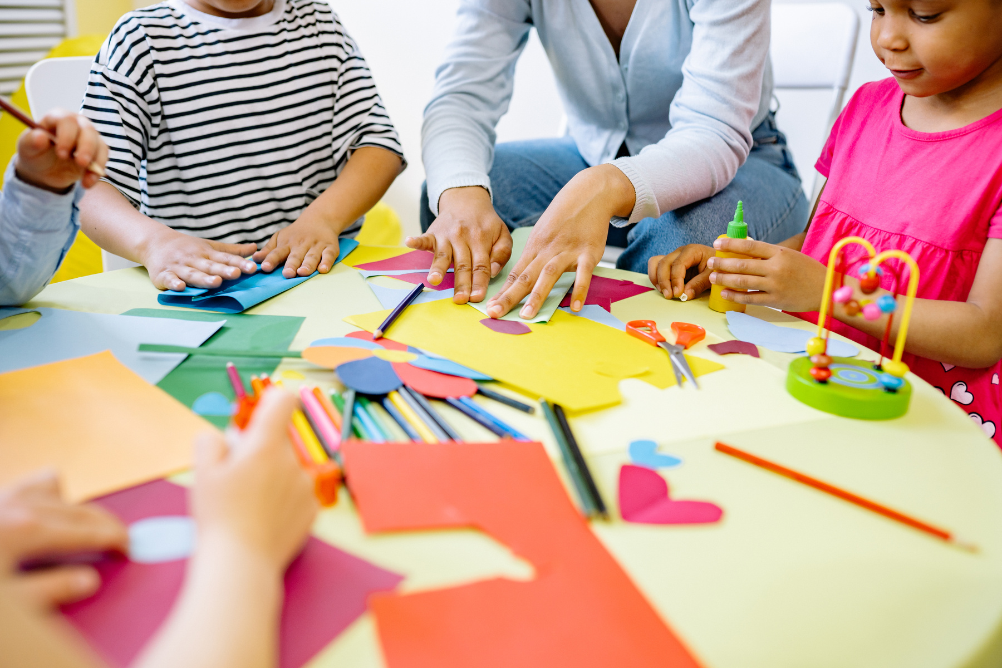
"LES PETITS CONSEILS"
POUR FAVORISER
SON INTÉGRATION
A LA COLLECTIVITÉ

Slide 3

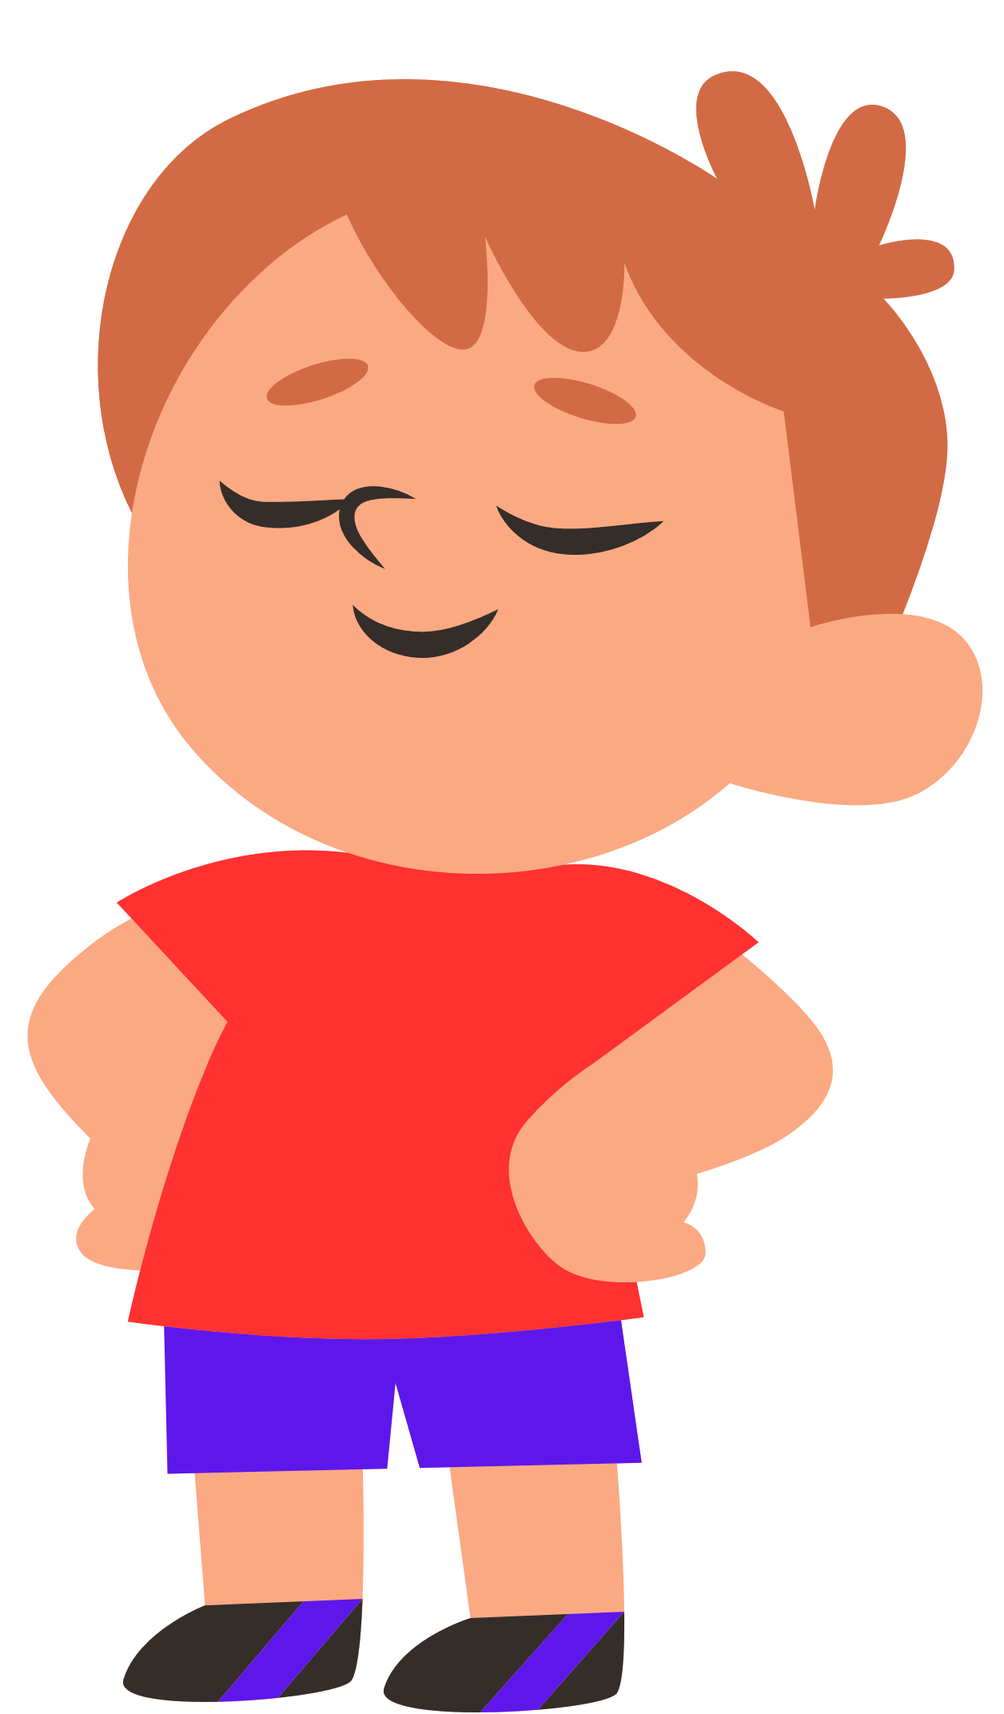
Je demande
pour aller aux toilettes
Je commence
à faire des choses
tout seul
J'accepte de quitter papa, maman, nounou, sans pleurs
Je réponds
quand j'entends
mon prénom
Je peux attendre
un peu pour avoir
quelque chose
Quelques prérequis facilitent son adaptation à l’école maternelle et favorisent son épanouissement.
Notes:
JE DEMANDE POUR ALLER AUX TOILETTES :
L'apprentissage de la propreté se fait traditionnellement avant l'entrée en maternelle. L’école peut accompagner la fin de l’acquisition de la propreté
Retirer les couches
Favoriser son autonomie (bretelles, ceinture, boutons... à éviter)
Le laisser s'habiller, se déshabiller seul.
Lui apprendre à s'essuyer.
Si accident : attitude bienveillante, le faire participer en l'invitant à se déshabiller.
Si l'enfant n'est pas propre, il ne pourra pas être admis à l'accueil périscolaire.
JE PEUX ATTENDRE UN PEU ET A TENIR COMPTE DE LA PAROLE DE L ADULTE:
25/30 élèves avec deux adultes.
Le cadre de l'école n'est pas forcement le cadre de la maison.
Je n'ai pas envie... je ne veux pas faire..."
JE COMMENCE A FAIRE DES CHOSES TOUT SEUL :
Privilégier les activités de manipulation.
Passer du temps avec d'autres enfants de son âge (parc, famille...)
Le valoriser
J'ACCEPTE LA SEPARATION :
Les pleurs de la rentrée sont classiques et c'est normal.
Accumulation de stress.
Mais ça ne dure pas.
L'habituer à le laisser. Même pas longtemps.
Mais lui donner l'expérience de la séparation.

Slide 4
"LES PETITS CONSEILS"
COMMENT
LE PREPARER
POUR UNE RENTRÉE RÉUSSIE ?

Slide 5

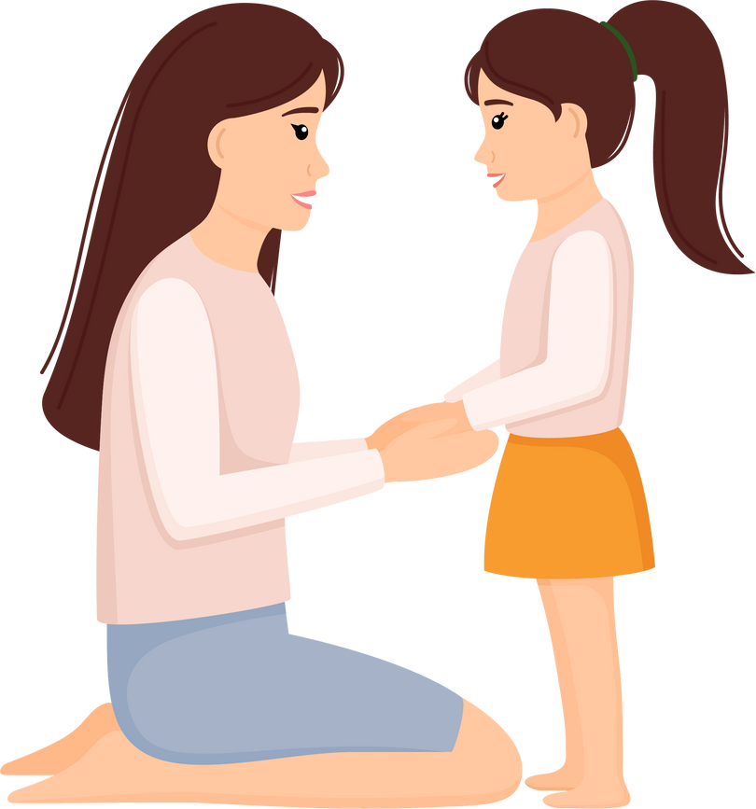
Lui parler
de l'école
sans excès,
mais régulièrement.
Passer devant l'école :
c'est "ton" école.
Lui présenter un déroulement de journée à l’aide du livret de bienvenue.
LUI RAPPELER qu'il sera sans ses parents pendant la journée.
PARLER DE L'ECOLE
Notes:
Lui parler avec enthousiasme de l’école

Slide 6

la propreté
La tétine
.
L'habillage/
Deshabillage
L'AIDER A DEVENIR AUTONOME
Notes:
Lui parler
de l'école
Sans excès,
mais régulièrement

Slide 7
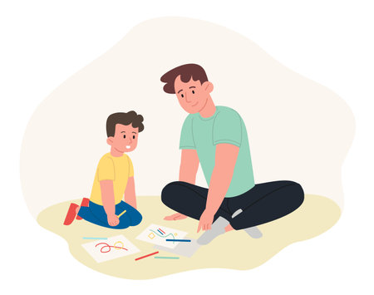
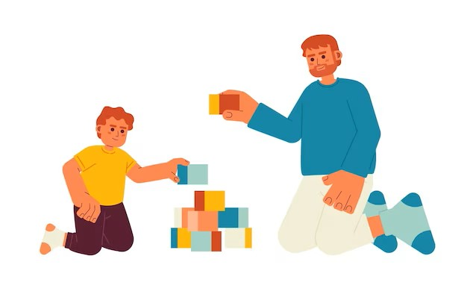
L'associer
à la préparation matérielle
Lui montrer
des livres
sur l’école
Faire avec lui
des activités qu’il retrouvera à l’école
LE RASSURER

Slide 8






Lui montrer
des livres
sur l’école
RACONTER DES HISTOIRES
https://www.bayard-jeunesse.com/infos/rentree/histoires-a-ecouter-et-activites-pour-aimer-la-rentree/

Slide 9

ECOUTER
DES HISTOIRES
COURTES
SUR LA RENTREE
https://www.bayard-jeunesse.com/infos/rentree/histoires-a-ecouter-et-activites-pour-aimer-la-rentree/

Slide 10

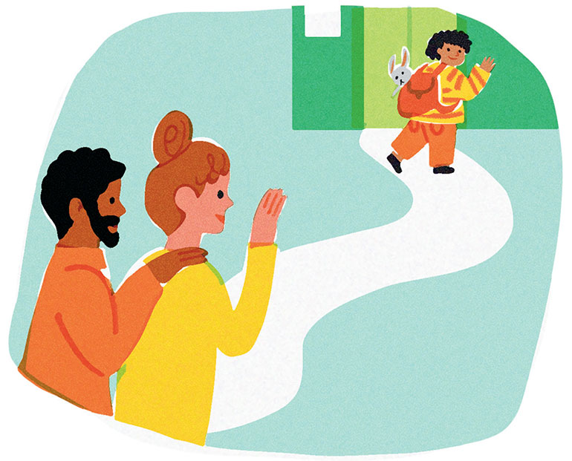
Echanger sur la séparation :

Slide 11

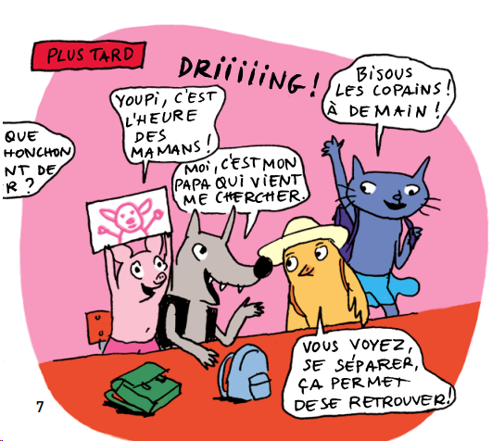
Pourquoi se séparer ?

Slide 12

Récapitulons les p’tits conseils

Slide 13



Deux rdv avant la rentrée
Un samedi matin de juin : accueil des familles par créneau d’une heure pour familiariser l’enfant à l’école, permettre aux parents de poser leurs dernières questions.
Fin août, 3/4 jours jours avant la rentrée : accueil des familles entre 16h30 et 18h30 pour déposer les affaires et rendre concrète, la rentrée.

Slide 14
Une rentrée échelonnée
Lundi 2 septembre
1er groupe, la moitié de la classe.
Mardi 2 septembre
2ème groupe, l’autre moitié de la classe.
Pensez à prévoir un mode de garde le 2 ou 3 septembre selon le jour de rentrée de votre enfant.
Jeudi 4 septembre
Groupe classe entier

